Slide 1
図形を伝える

Slide 3
ポイント
① 相手の図形を見てはいけない。
② 図形に関する質問はできない。
答えられるのは「はい・いいえ」のみ。
③ 描き終えたら、裏を向けて待つ。

Slide 4
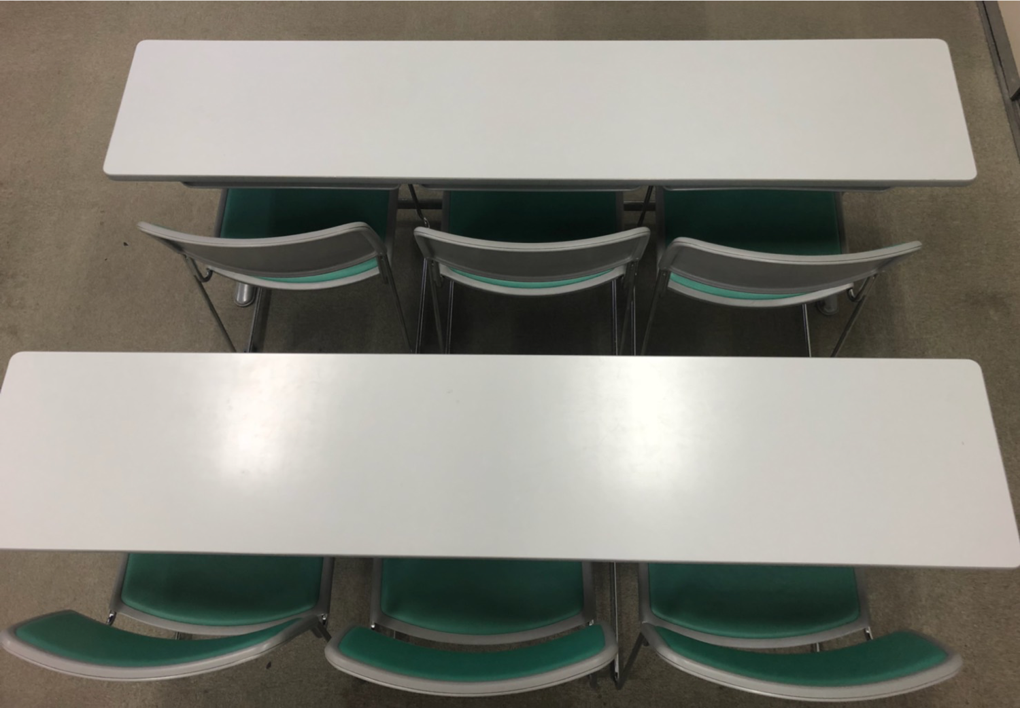
伝
描
描
伝
伝
描
伝
描
描
伝
伝
描

Slide 5
ポイント
① 相手の図形を見てはいけない。
② 図形に関する質問はできない。
答えられるのは「はい・いいえ」のみ。
③ 描き終えたら、裏を向けて待つ。
２分間！

Slide 6
ポイント２ 役割交代
① 相手の図形を見てはいけない。
③ 描き終えたら、紙を裏向けて待つ。
② 図形に関する質問を自由にできる。
３分間！

Slide 7
描
伝
伝
描
描
伝
描
伝
伝
描
描
伝

Slide 8
ポイント２ 役割交代
① 相手の図形を見てはいけない。
③ 描き終えたら、紙を裏向けて待つ。
② 図形に関する質問を自由にできる。
３分間！

Slide 9
図形を伝える ねらい
１回目
２回目
一方的な
コミュニケーション
双方向の
コミュニケーション
双方向のコミュニケーション
の大切さ
❌

Slide 10
小学生に向けて

